Slide 1


DESARROLLO DE APLICACIONES MULTIPLATAFORMA
SISTEMAS DE GESTIÓN EMPRESARIAL
UT04: EL LENGUAJE DE PROGRAMACIÓN PYTHON

Slide 2

Para la elaboración de algunos de los apartados de esta presentación se ha recurrido a la web El libro de Python, por lo que puedes recurrir a esta página si quieres ver una explicación más detallada.
https://ellibrodepython.com

Slide 3
ÍNDICE
1.- Introducción a Python
2.- Instalación del intérprete Python
3.- Tipos de datos
4.- Control de flujo del programa
5.- Funciones

Slide 4

1
INTRODUCCIÓN

Slide 5

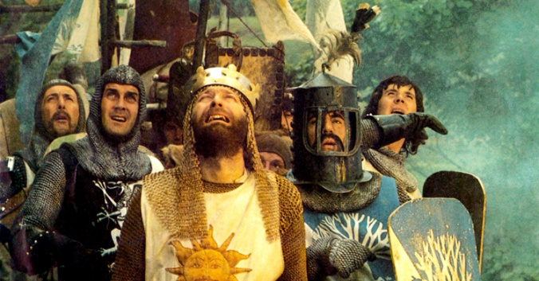
SGE
INTRODUCCIÓN
Víctor J. González
El lenguaje de programación Python fue desarrollado a finales de los 80 por el holandés Guido Van Rossum.
Su objetivo era crear un lenguaje de programación fácil de leer, potente y enfocado en la productividad del desarrollador.
Como curiosidad, el nombre no proviene de la serpiente homónima, sino del grupo cómico británico Monty Python
UT05: PYTHON | INTRODUCCIÓN | INTRODUCCIÓN

Slide 6
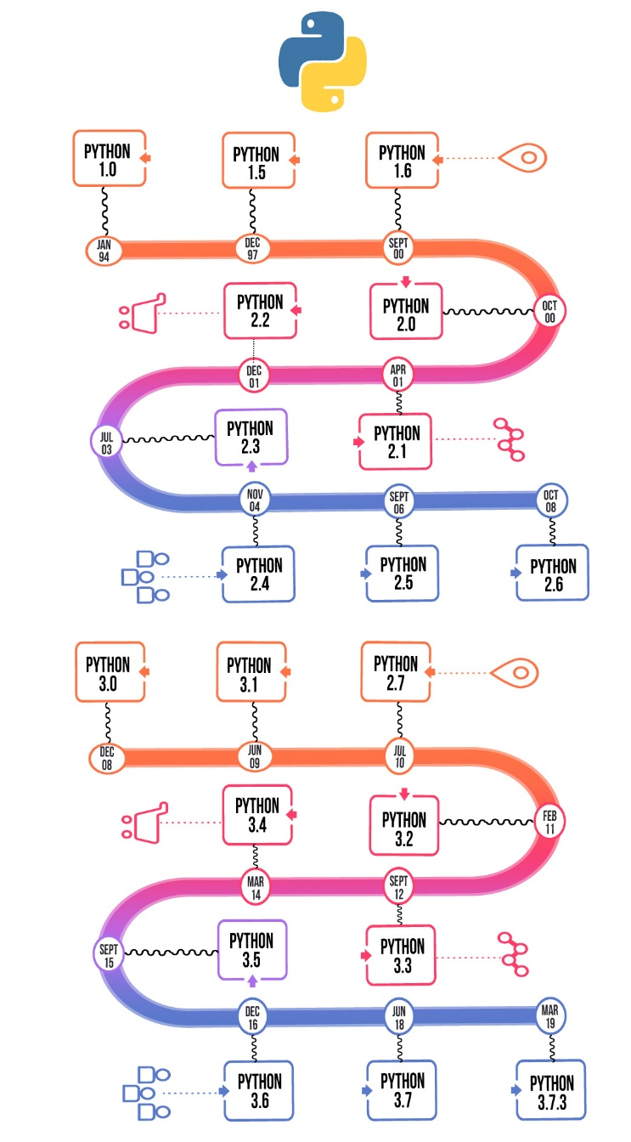
SGE
INTRODUCCIÓN
Víctor J. González
Python fue lanzado al público en febrero de 1991 como una versión alfa.
A lo largo de los 90 se publicaron diversas versiones a medida que fue ganando popularidad, especialmente en ámbitos académicos y científicos.
En el año 2000 se alcanzó un hito importante en su evolución con la versión 2.0.
En el año 2008, se lanzó Python 3.0, con cambios significativos en la sintaxis y la semántica para mejorar la consistencia y la claridad del lenguaje.
Aunque la transición ha sido muy lenta debido la incompatibilidad entre las dos versiones, en la actualidad Python 3 se ha consolidado como la rama principal de desarrollo.
UT05: PYTHON | INTRODUCCIÓN | INTRODUCCIÓN

Slide 7
SGE
CAMPOS DE UTILIZACIÓN
Víctor J. González
Actualmente Python es ampliamente utilizado gracias a la enorme disponibilidad de librerías, utilizándose en campos como:
Desarrollo web: para aplicaciones en el lado del servidor con frameworks como Django y Flask
Ciencia de datos y análisis: su uso en este campo es muy extenso gracias a potentes librerías como son numpy, Pandas y Matplotlib
Inteligencia artificial y aprendizaje automático: Python es líder en IA, con librerías como TensorFlow, Keras y PyTorch, que facilitan el desarrollo de modelos de IA y ML.
Automatización y scripting: su sintaxis simple y legible le hace ideal para utilizarlo como lenguaje de script.
Desarrollo de juegos: Python es cada vez más utilizado para desarrollo de juegos, tanto para prototipos rápidos como para juegos completos, gracias a librerías como PyGame y Panda3D
UT05: PYTHON | INTRODUCCIÓN | INTRODUCCIÓN

Slide 8
SGE
CAMPOS DE UTILIZACIÓN
Víctor J. González
Aplicaciones de escritorio: librerías como PyQt y Tkinter permiten crear aplicaciones multiplataforma con interfaces gráficas de usuario
Desarrollo de aplicaciones web: aunque en este campo su uso es menos común, es posible crear aplicaciones para móviles con el framework Kivy
Automatización de pruebas: es ampliamente utilizado en automatización de pruebas de software, ya sea unitarias, de integración o de aceptación, gracias a bibliotecas como unittest y pytest.
Ciberseguridad: es ampliamente utilizado en este campo, especialmente para automatización de tareas de Red Team, con librerías como Scapy e Impacket (manipulación de paquetes de red), Requests (realización de solicitudes HTTP), SQLAlchemy (mapeo ORM con BBDD SQL), Beautiful Soup (web scrapping) o PyCrypto (algoritmos criptográficos).
UT05: PYTHON | INTRODUCCIÓN | INTRODUCCIÓN

Slide 9
SGE
CARACTERÍSTICAS DE PYTHON
Víctor J. González
Si nos centramos ya en el lenguaje en sí, podemos destacar las siguientes características:
MULTIPARADIGMA
Python admite varios paradigmas de programación, incluyendo orientada a objetos, imperativa y programación funcional
Imperativa
Se especifican explícitamente los pasos que debe realizar el programa para alcanzar el resultado, centrándose en el estado del programa y en la manipulación directa de los datos mediante instrucciones como asignaciones, bucles y condicionales.
Orientada a objetos
Los programas se estructuran alrededor de objetos, que son instancias de clases. Estos objetos tienen propiedades y comportamientos asociados, y la interacción entre ellos se realiza a través de mensajes.
Funcional
Se centra en las funciones como unidades de trabajo principales, tratando las funciones como valores de primera clase y evitando los cambios de estado y efectos secundarios. Se basa en la evaluación de expresiones y la aplicación de funciones.
UT05: PYTHON | INTRODUCCIÓN | CARACTERÍSTICAS DE PYTHON

Slide 10
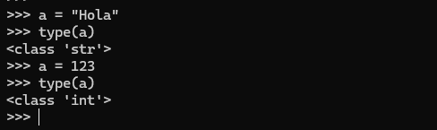
SGE
CARACTERÍSTICAS DE PYTHON
Víctor J. González
TIPADO DINÁMICO
Python es un lenguaje de tipado dinámico, lo que significa que las variables no están asociadas a un tipo de datos específico y pueden cambiar de tipo durante la ejecución del programa.
Creo la variable a y le asigno el valor "Hola", por lo que será de tipo string. Observa que no hace falta declaración de la variable
Ahora le asigno un valor diferente a la variable, en este caso un entero, por lo que la variable a pasara ahora a ser de tipo int.
Los lenguajes débilmente tipados son más flexibles y más sencillos de usar, ya que no hay que preocuparse por la sintaxis y reglas asociadas a la declaración de tipos, pero tienen el inconveniente de que es muy difícil detectar errores relacionados con tipos
UT05: PYTHON | INTRODUCCIÓN | CARACTERÍSTICAS DE PYTHON

Slide 11
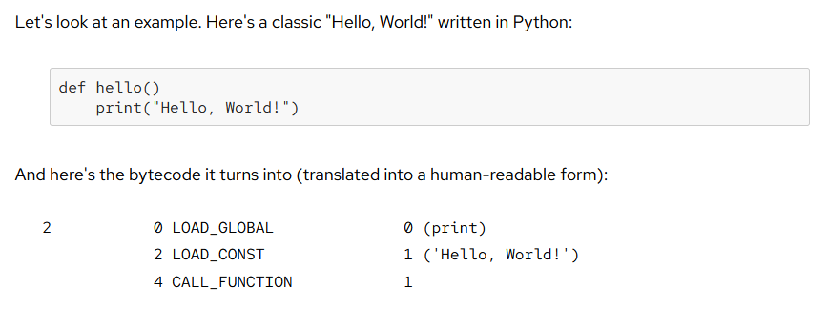
SGE
CARACTERÍSTICAS DE PYTHON
Víctor J. González
INTERPRETADO
Python es un lenguaje interpretado, lo que significa que se ejecuta línea a línea y no requiere una compilación previa antes de ejecutar el programa.
En realidad, esto no es totalmente cierto, ya que, cuando ejecutamos un programa en Python se compila a un formato intermedio denominado bytecode, el cual se ejecuta en la máquina virtual de Python (PVM).
Este paso intermedio permite aplicar optimizaciones propias de lenguajes compilados al ejecutar Python.
Ejemplo de conversión a bytecodes de Python, extraído de esta URL donde se explica muy bien el proceso
https://opensource.com/article/18/4/introduction-python-bytecode
UT05: PYTHON | INTRODUCCIÓN | CARACTERÍSTICAS DE PYTHON

Slide 12
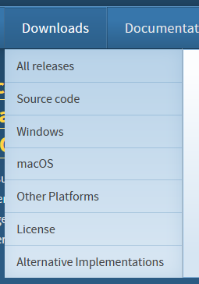
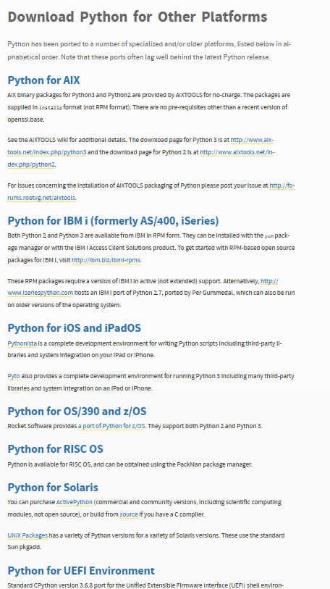
SGE
CARACTERÍSTICAS DE PYTHON
Víctor J. González
MULTIPLATAFORMA
Relacionado con el punto anterior, como Python no se ejecuta directamente sobre la máquina física, sino que lo hace sobre la máquina virtual, tiene la ventaja de que se puede ejecutar sobre cualquier sistema operativo que disponga de dicha máquina virtual.
GRAN BIBLIOTECA ESTÁNDAR
Python cuenta con una gran biblioteca estándar que ofrece módulos y funciones para realizar una gran variedad de tareas comunes, como manipulación de archivos, gestión de redes, acceso a bases de datos y procesamiento de datos.
UT05: PYTHON | INTRODUCCIÓN | CARACTERÍSTICAS DE PYTHON

Slide 13
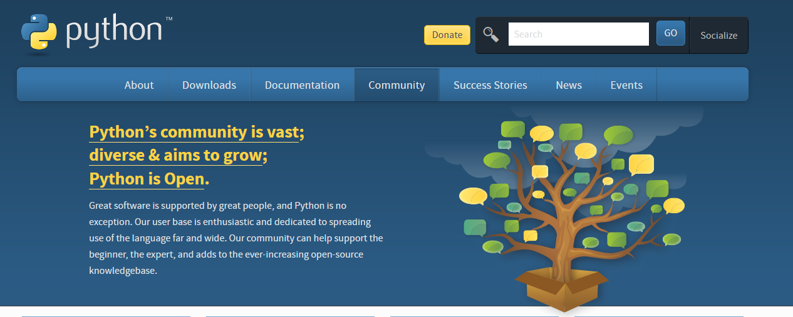
SGE
CARACTERÍSTICAS DE PYTHON
Víctor J. González
COMUNIDAD ACTIVA
Python cuenta con una gran y activa comunidad de desarrolladores que contribuyen con bibliotecas, frameworks y herramientas que amplían la funcionalidad del lenguaje y lo mantienen actualizado con las últimas tendencias tecnológicas.
FACILIDAD DE INTEGRACIÓN
Python se puede integrar fácilmente con otros lenguajes de programación, como C, C++, Java y .NET, lo que permite a los desarrolladores aprovechar el código existente y utilizar las fortalezas de cada lenguaje según sea necesario.
UT05: PYTHON | INTRODUCCIÓN | CARACTERÍSTICAS DE PYTHON

Slide 14
2
INSTALACIÓN

Slide 15
SGE
INSTALACIÓN DE PYTHON
Víctor J. González
Para ejecutar programas en Python únicamente es necesario tener el intérprete instalado en nuestro sistema. Sin embargo, si buscas un poco en internet, verá que existe CPython, JPython, IronPython, … ¿A qué se debe esta disparidad y en qué nos afecta?
Para explicarlo voy a resumir este muy interesante artículo: https://www.toptal.com/python/por-que-hay-tantos-pythons donde se explica mucho más detallado.
UT05: PYTHON | INSTALACIÓN | CARACTERÍSTICAS DE PYTHON

Slide 16
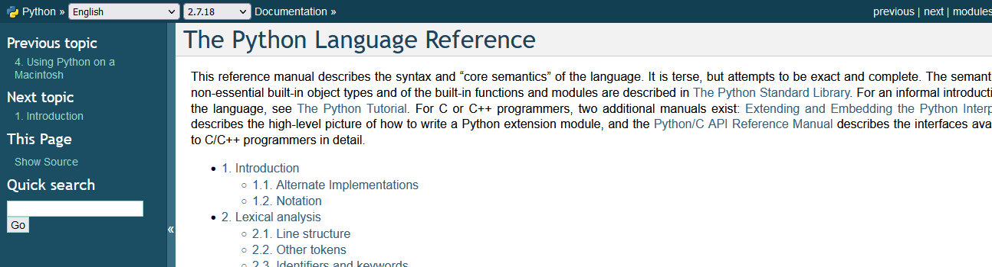
SGE
INSTALACIÓN DE PYTHON
Víctor J. González
Lo primero que tenemos que distinguir es que Python es una interfaz, es decir, hay una especificación que indica cómo es el lenguaje Python, por lo que cualquiera de las implementaciones que haya tiene que ceñirse a dicha especificación.
UT05: PYTHON | INSTALACIÓN | CARACTERÍSTICAS DE PYTHON

Slide 17
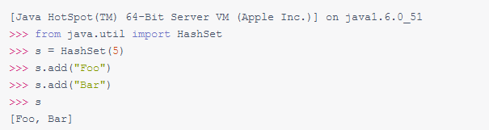
SGE
INSTALACIÓN DE PYTHON
Víctor J. González
Cualquier intérprete compilará el código a Python (siguiendo la especificación) a bytecodes que se ejecutarán en la máquina virtual de Python.
Ya ahí es donde están las diferencias, ya que hay diferentes máquinas virtuales de Python.
Lo habitual es utilizar CPython, una máquina virtual implementada en lenguaje C.
Otra alternativa bastante habitual es Jython, una implementación en Java que produce bytecode para ser ejecutado en la JVM. Esto tiene ventajas, por ejemplo, puedes importar clases Java directamente en tu código Python
UT05: PYTHON | INSTALACIÓN | CARACTERÍSTICAS DE PYTHON

Slide 18
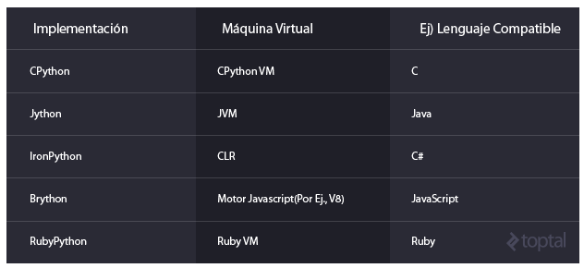
SGE
INSTALACIÓN DE PYTHON
Víctor J. González
Otra implementación es IronPython, escrita en C# y que se ejecuta en el Common Language Runtime (CLR) de Microsoft, lo que permite importar clases C# en tu código.
En la siguiente tabla (extraída de la web anterior) puedes ver las diferentes implementaciones que hay de Python.
UT05: PYTHON | INSTALACIÓN | CARACTERÍSTICAS DE PYTHON

Slide 19
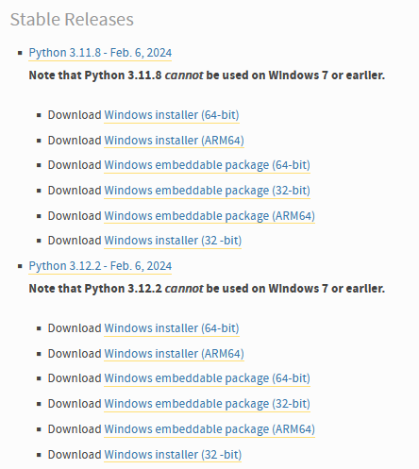
SGE
INSTALACIÓN DE PYTHON
Víctor J. González
Todo lo anterior es simplemente como curiosidad, ya que para instalar Python en nuestro equipo no es necesario saber todo eso.
Simplemente vamos a la página oficial de Python (https://www.python.org/downloads/windows/) y descargamos el instalador para nuestro sistema operativo.
UT05: PYTHON | INSTALACIÓN | CARACTERÍSTICAS DE PYTHON

Slide 20
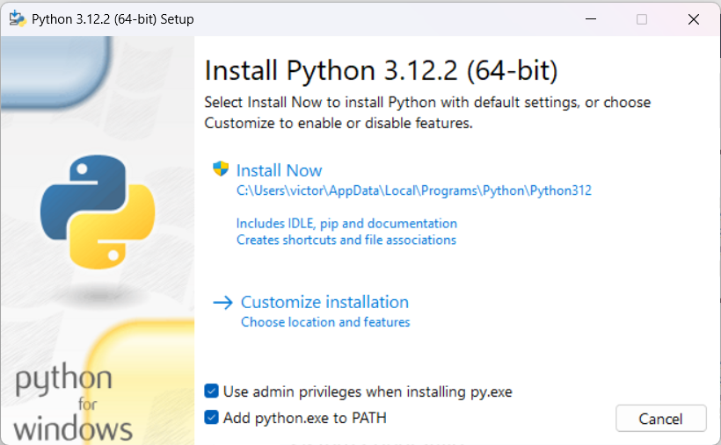
SGE
INSTALACIÓN DE PYTHON
Víctor J. González
Si le damos a Customize installation podremos determinar qué partes queremos instalar.
Agregamos el PATH para poder ejecutarlo desde la línea de comandos
UT05: PYTHON | INSTALACIÓN | CARACTERÍSTICAS DE PYTHON

Slide 21
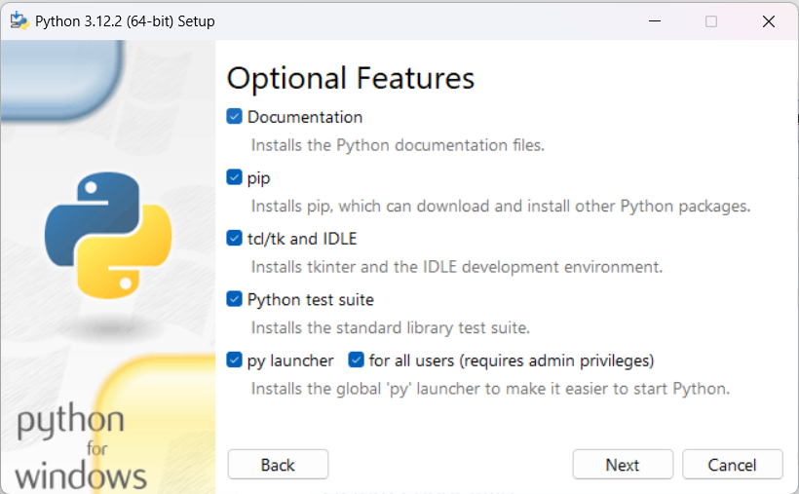
SGE
INSTALACIÓN DE PYTHON
Víctor J. González
IDLE (Integrated Development Environment for Python) es el entorno gráfico que permite editar y ejecutar programar en Python.
PIP (Python Package Index) es el sistema de gestión de paquetes utilizado para instalar y administrar paquetes de software instalados en Python.
UT05: PYTHON | INSTALACIÓN | CARACTERÍSTICAS DE PYTHON

Slide 22
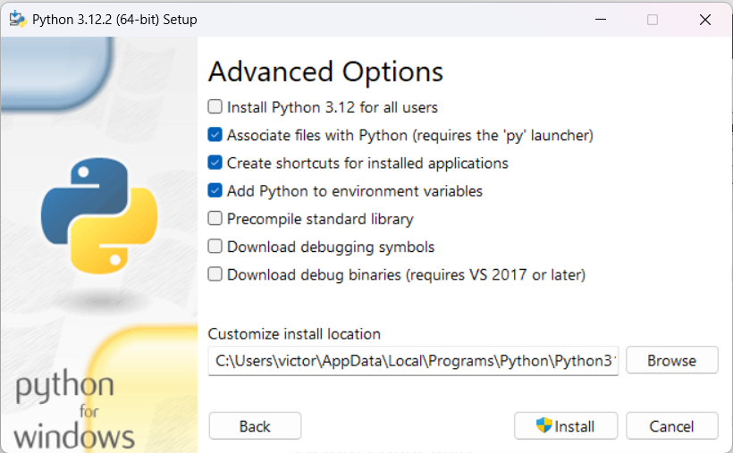
SGE
INSTALACIÓN DE PYTHON
Víctor J. González
Por defecto, lo instala únicamente para el usuario actual.
UT05: PYTHON | INSTALACIÓN | CARACTERÍSTICAS DE PYTHON

Slide 23
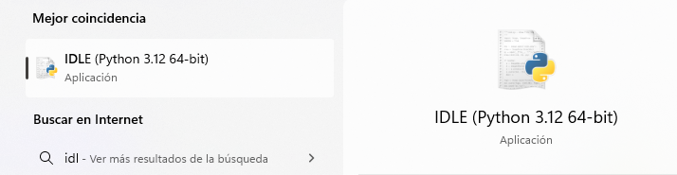
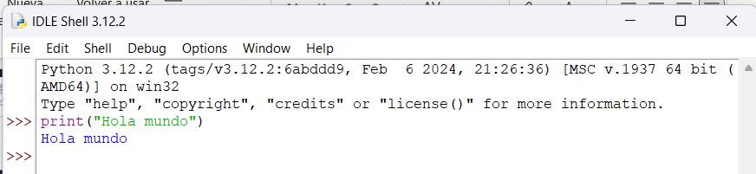
SGE
INSTALACIÓN DE PYTHON
Víctor J. González
Una vez instalado ya podremos ejecutar código Python directamente en Idle
UT05: PYTHON | INSTALACIÓN | CARACTERÍSTICAS DE PYTHON

Slide 24
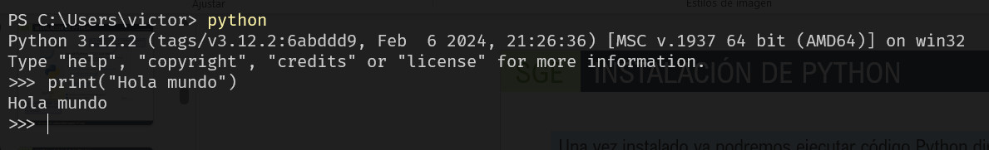
SGE
INSTALACIÓN DE PYTHON
Víctor J. González
También podemos abrir directamente Python en una terminal ejecutando el comando python que abre un intérprete interactivo.
UT05: PYTHON | INSTALACIÓN | CARACTERÍSTICAS DE PYTHON

Slide 25
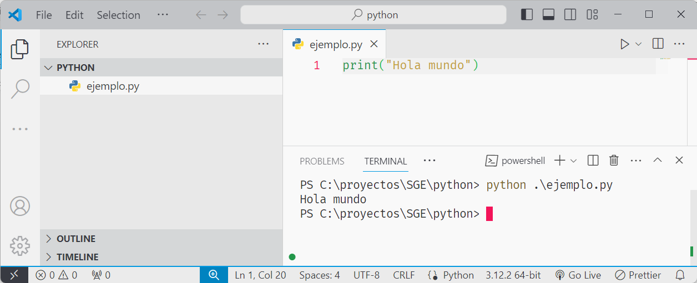
SGE
INSTALACIÓN DE PYTHON
Víctor J. González
Los programas en Python tienen extensión .py y se pueden ejecutar invocando el programa python.
UT05: PYTHON | INSTALACIÓN | CARACTERÍSTICAS DE PYTHON

Slide 26
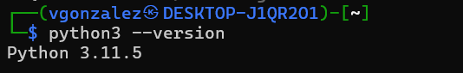
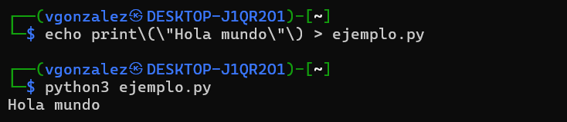
SGE
INSTALACIÓN DE PYTHON
Víctor J. González
Si estamos en un sistema Linux, el ejecutable es python3
UT05: PYTHON | INSTALACIÓN | CARACTERÍSTICAS DE PYTHON

Slide 27
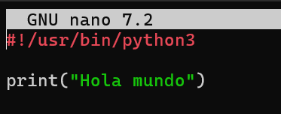
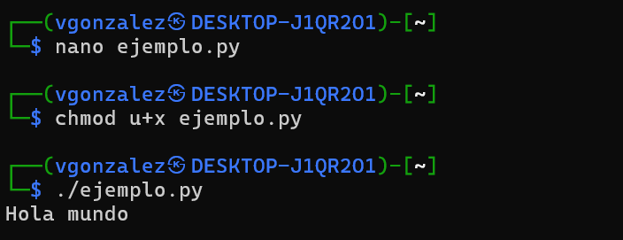
SGE
INSTALACIÓN DE PYTHON
Víctor J. González
En Linux también podemos hacer el script ejecutable mediante el shebang (https://realpython.com/python-shebang/). Esto es un tipo especial de comentario que se pone en la primera línea del fichero y le indica al sistema dónde encontrar el intérprete para el resto del fichero.
Hay que acordarse también de asignarle permisos de ejecución.
UT05: PYTHON | INSTALACIÓN | CARACTERÍSTICAS DE PYTHON

Slide 28
https://docs.python.org/es/3/tutorial/

Slide 29
3
CONTROL DE FLUJO DEL PROGRAMA

Slide 30
CONDICIONAL IF

Slide 31
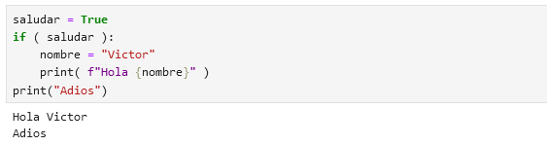
SGE
CONTROL DE FLUJO: SENTENCIA IF
Víctor J. González
La sentencia if evalúa una expresión y en función de su valor ejecuta un bloque de código.
Python determina los bloques de código mediante el indentado.
Observa que al final de la línea del if se pone el carácter dos puntos
Estas dos líneas tienen el mismo indentado, por lo que forman parte del mismo bloque de código
Esta línea está al mismo nivel que el if, por lo que ya está fuera del bloque del if y, por tanto, se ejecuta siempre
UT05: PYTHON | CONTROL DE FLUJO | LA SENTENCIA IF

Slide 32
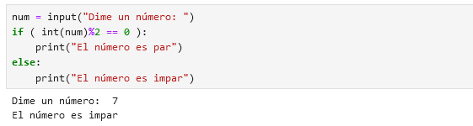
SGE
CONTROL DE FLUJO: SENTENCIA IF
Víctor J. González
Como en otros lenguajes de programación, la sentencia if se puede combinar con else para indicar otro bloque de código que se ejecutará si la expresión se evalúa como falsa.
UT05: PYTHON | CONTROL DE FLUJO | LA SENTENCIA IF

Slide 33
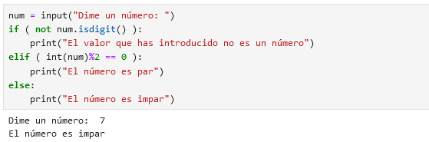
SGE
CONTROL DE FLUJO: SENTENCIA IF
Víctor J. González
Si queremos varios if anidados podemos utilizar la sentencia elif.
UT05: PYTHON | CONTROL DE FLUJO | LA SENTENCIA IF

Slide 34
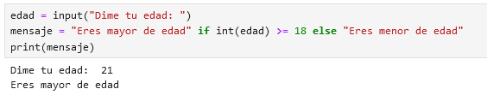
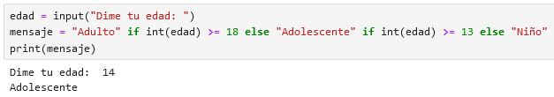
SGE
CONTROL DE FLUJO: SENTENCIA IF
Víctor J. González
Una alternativa al condicional if es el uso del operador ternario, que es una expresión condicional que devuelve uno de dos valores según sea el resultado de una condición.
También es posible anidar el operador ternario para condiciones más complejas.
UT05: PYTHON | CONTROL DE FLUJO | LA SENTENCIA IF

Slide 35
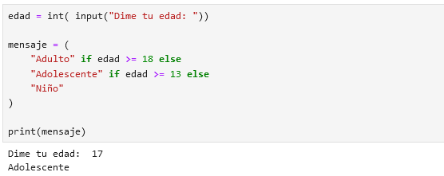
SGE
CONTROL DE FLUJO: SENTENCIA IF
Víctor J. González
Si tenemos varios operadores ternarios anidades se puede hacer uso de los paréntesis para repartirlos en varias líneas y así obtener un código más legible.
UT05: PYTHON | CONTROL DE FLUJO | LA SENTENCIA IF

Slide 36
SENTENCIA FOR

Slide 37
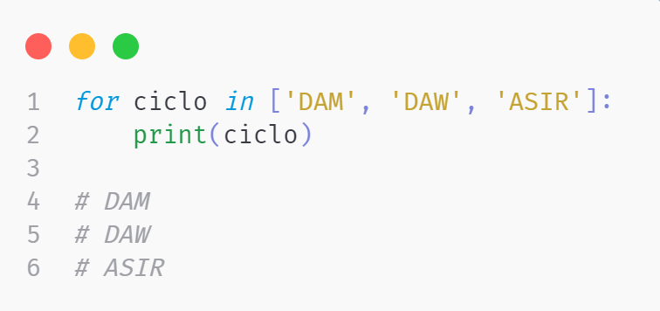
SGE
CONTROL DE FLUJO: SENTENCIA FOR
Víctor J. González
La sentencia for difiere de lo que estamos acostumbrados en otros lenguajes de programación, ya que no tiene una variable que va iterando sobre diversos valores numéricos hasta alcanzar un valor determinado, sino que itera sobre los elementos de cualquier iterable (por ejemplo, una lista o una cadena).
UT05: PYTHON | CONTROL DE FLUJO | LA SENTENCIA FOR

Slide 38
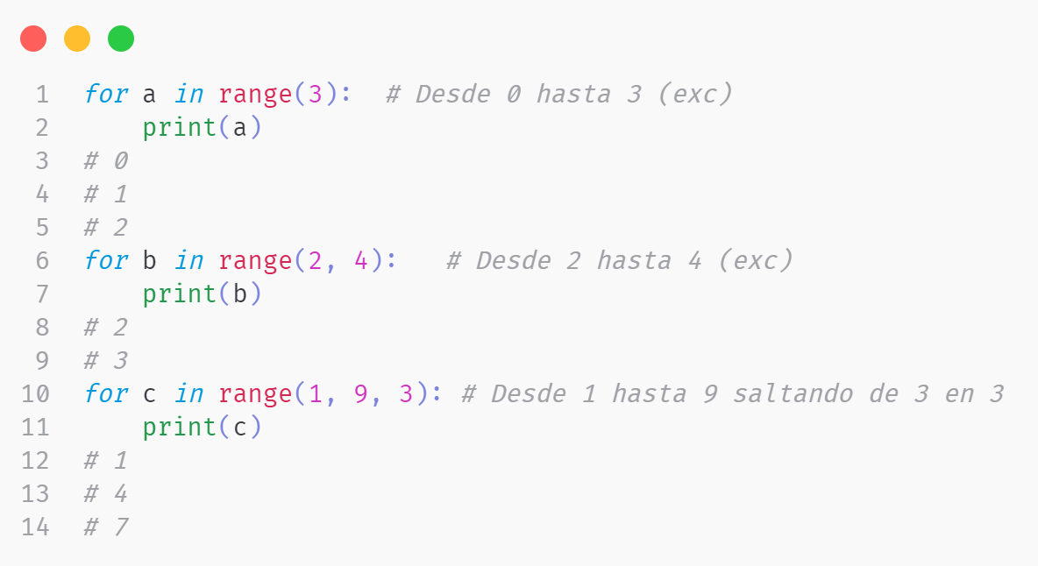
SGE
CONTROL DE FLUJO: SENTENCIA FOR
Víctor J. González
Si queremos iterar sobre una secuencia de valores numéricos es muy útil la función range(), que genera progresiones numéricas.
UT05: PYTHON | CONTROL DE FLUJO | LA SENTENCIA FOR

Slide 39
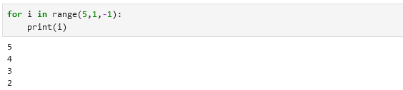
SGE
CONTROL DE FLUJO: SENTENCIA FOR
Víctor J. González
Si queremos iterar en sentido decreciente simplemente tendremos que indicar un valor negativo para el salto.
UT05: PYTHON | CONTROL DE FLUJO | LA SENTENCIA FOR

Slide 40
SENTENCIA WHILE

Slide 41
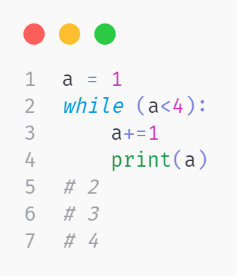
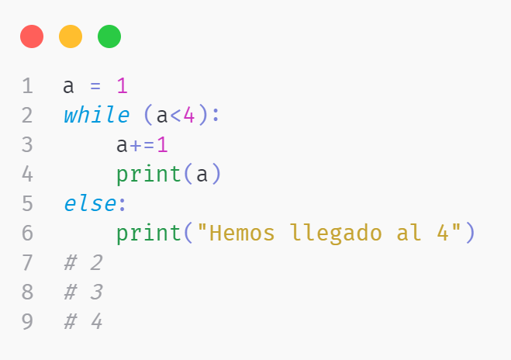
SGE
CONTROL DE FLUJO: SENTENCIA WHILE
Víctor J. González
La sentencia while ejecuta un bloque de código mientras la expresión indicada sea evaluada como True.
Algo diferente de otros lenguajes es que se puede utilizar la sentencia else junto con el while.
El contenido del else se ejecutará una vez que la condición deje de cumplirse
UT05: PYTHON | CONTROL DE FLUJO | LA SENTENCIA WHILE

Slide 42
SENTENCIA MATCH

Slide 43
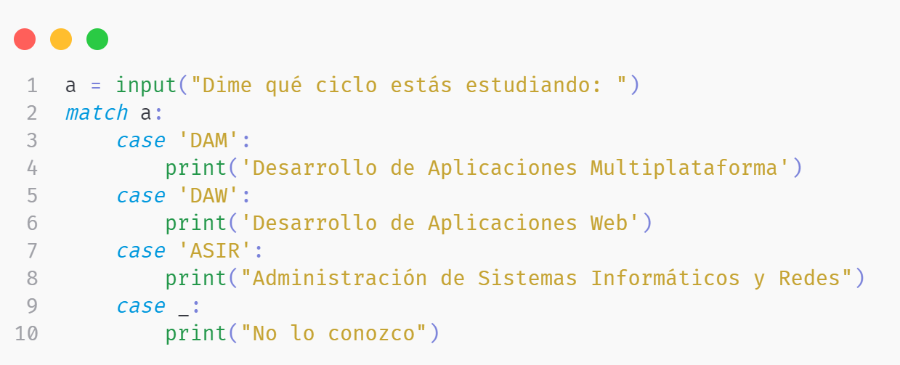
SGE
CONTROL DE FLUJO: SENTENCIA MATCH
Víctor J. González
La sentencia match es el equivalente a las sentencias switch o case de otros lenguajes de programación.
En el siguiente ejemplo puedes ver su sintaxis.
El carácter _ sirve como comodín para indicar la opción por defecto
UT05: PYTHON | CONTROL DE FLUJO | LA SENTENCIA MATCH

Slide 44
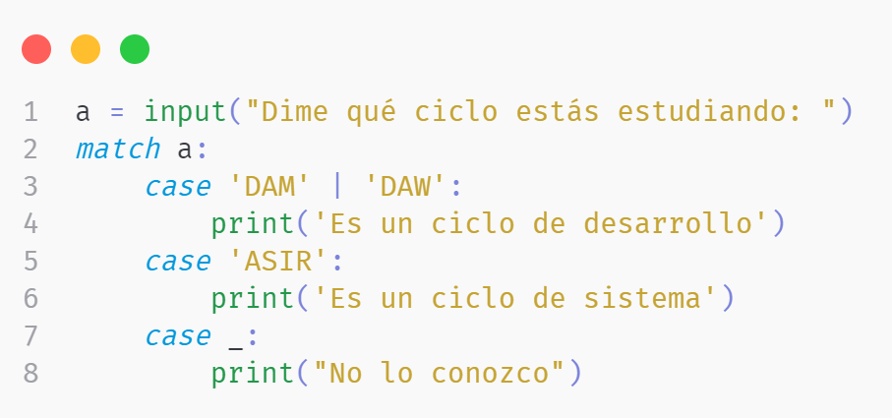
SGE
CONTROL DE FLUJO: SENTENCIA MATCH
Víctor J. González
Se pueden combinar varios literales en un mismo patrón utilizando el operador |
UT05: PYTHON | CONTROL DE FLUJO | LA SENTENCIA MATCH

Slide 45
4
TIPOS DE DATOS

Slide 46
ENTEROS

Slide 47
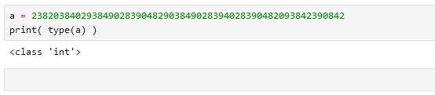
SGE
TIPOS DE DATOS: ENTEROS
Víctor J. González
Los tipos enteros permiten almacenar cualquier valor no decimal, tanto positivo como negativo.
Al contrario que en otros lenguajes de programación, Python no tiene límite en cuanto al tamaño de los números
UT05: PYTHON | ESTRUCTURAS Y TIPOS DE DATOS | ENTEROS

Slide 48
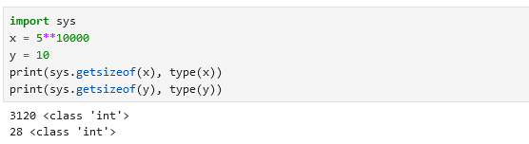
SGE
TIPOS DE DATOS: ENTEROS
Víctor J. González
De lo anterior puedes deducir que Python asigna diferente tamaño en memoria según el número que almacene la variable.
Puedes ver el tamaño reservado para una variable en bits con la función sys.getsizeof()
UT05: PYTHON | ESTRUCTURAS Y TIPOS DE DATOS | ENTEROS

Slide 49
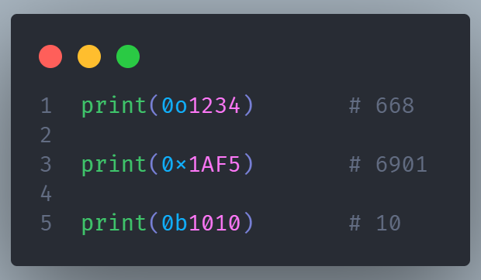
SGE
TIPOS DE DATOS: ENTEROS
Víctor J. González
Los números que nosotros indicamos están en base 10, pero tenemos la posibilidad de introducir los números en diferentes bases precediéndolos del prefijo correspondiente:
0o para números en base octal
0x para números en base hexadecimal
0b para números en base dos
Ten en cuenta que esto solo afecta a la forma en que escribimos nosotros los números, no tiene ningún efecto en la forma en que se almacenan.
UT05: PYTHON | ESTRUCTURAS Y TIPOS DE DATOS | ENTEROS

Slide 50
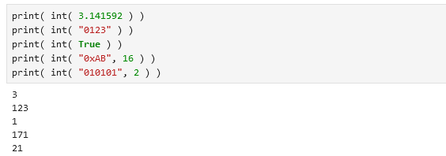
SGE
TIPOS DE DATOS: ENTEROS
Víctor J. González
Si queremos convertir cualquier otro tipo de datos a entero lo podemos hacer con la función int()
UT05: PYTHON | ESTRUCTURAS Y TIPOS DE DATOS | ENTEROS

Slide 51
BOOLEANOS

Slide 52
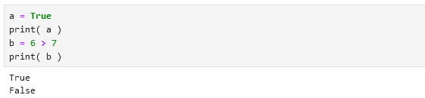
SGE
TIPOS DE DATOS: BOOLEANOS
Víctor J. González
Las variables de tipo booleano permiten almacenar uno de dos valores: True o False
Se puede asignar su valor directamente o almacenarlo como resultado de una operación.
UT05: PYTHON | ESTRUCTURAS Y TIPOS DE DATOS | BOOLEANOS

Slide 53
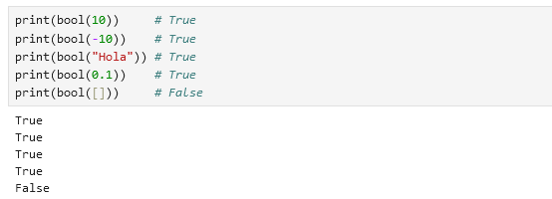
SGE
TIPOS DE DATOS: BOOLEANOS
Víctor J. González
Podemos convertir cualquier otro tipo de datos a booleano con la función bool()
UT05: PYTHON | ESTRUCTURAS Y TIPOS DE DATOS | BOOLEANOS

Slide 54
FLOTANTES

Slide 55
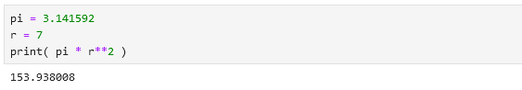
SGE
TIPOS DE DATOS: FLOTANTES
Víctor J. González
Permiten representar números positivos o negativos con decimales.
Al contrario que otros lenguajes de programación, que distinguen entre float y double, en Python no hay esa distinción, siendo todos los números decimales de tipo float.
UT05: PYTHON | ESTRUCTURAS Y TIPOS DE DATOS | FLOTANTES

Slide 56
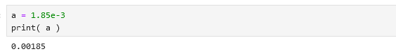
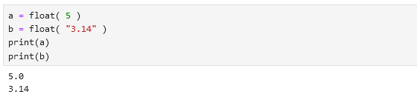
SGE
TIPOS DE DATOS: FLOTANTES
Víctor J. González
También podemos representar los números decimales mediante la notación científica.
Si queremos convertir otro tipo de datos a flotante debemos utilizar la función float()
UT05: PYTHON | ESTRUCTURAS Y TIPOS DE DATOS | FLOTANTES

Slide 57
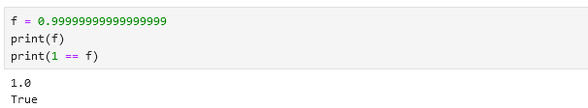
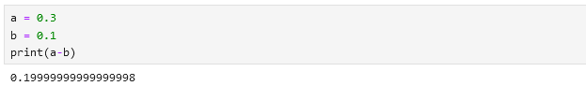
SGE
TIPOS DE DATOS: FLOTANTES
Víctor J. González
Al almacenar internamente los valores flotantes utilizando IEEE754, la precisión no es infinita.
UT05: PYTHON | ESTRUCTURAS Y TIPOS DE DATOS | FLOTANTES

Slide 58
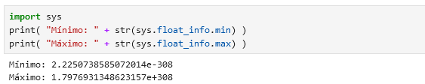
SGE
TIPOS DE DATOS: FLOTANTES
Víctor J. González
Al contrario que los enteros, los valores flotantes tienen un valor máximo y uno mínimo.
UT05: PYTHON | ESTRUCTURAS Y TIPOS DE DATOS | FLOTANTES

Slide 59
CADENAS DE TEXTO

Slide 60
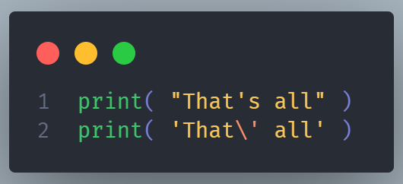
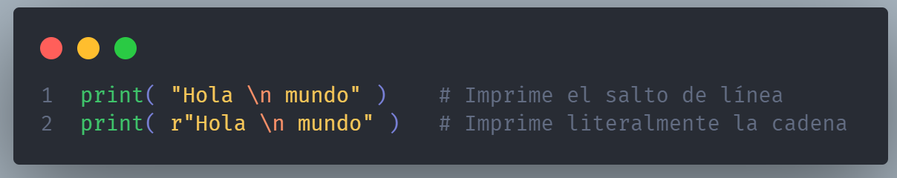
SGE
CADENAS DE TEXTO
Víctor J. González
Al igual que otros lenguajes, las cadenas de texto en Python se pueden rodear de comillas simples o cadenas dobles. Esto es útil cuando queremos incluir uno de estos tipos de comillas dentro de la cadena
Alternativamente, también podemos usar el símbolo de escape (\) si quiero que ignore unas comillas dentro de otras.
Las cadenas sin formato se indican precediendo las primeras comillas con el carácter r. Esto hace que se trate el símbolo \ como un carácter normal.
El símbolo de escape también se puede utilizar para mostrar caracteres especiales, por ejemplo, \n para salto de línea.
UT05: PYTHON | ESTRUCTURAS Y TIPOS DE DATOS | CADENAS DE TEXTO

Slide 61
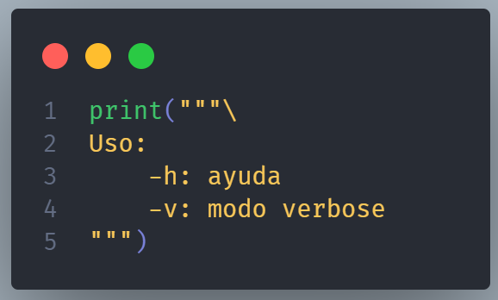
SGE
CADENAS DE TEXTO
Víctor J. González
Otro tipo de cadenas son las cadenas multilínea, representadas por las triples comillas. Estas se pueden prolongar más allá de una línea, respetando los saltos de línea.
Si queremos que se ignore un salto de línea deberemos usar el símbolo de escape al final de la línea.
UT05: PYTHON | ESTRUCTURAS Y TIPOS DE DATOS | CADENAS DE TEXTO

Slide 62


SGE
CADENAS DE TEXTO
Víctor J. González
En la versión 3.7 apareció otro tipo de cadenas llamadas cadenas F.
Se caracterizan porque están precedidas por el carácter f (o F) y permiten incluir en su interior una expresión rodeada de llaves que se evaluará en tiempo de ejecución.
UT05: PYTHON | ESTRUCTURAS Y TIPOS DE DATOS | CADENAS DE TEXTO

Slide 63

SGE
CADENAS DE TEXTO
Víctor J. González
En el ejemplo anterior solo había una variable, pero se puede incluir cualquier expresión entre las llaves.
Observa en el ejemplo anterior que utilizamos la función input() para leer un dato por teclado y también usamos la función int() para convertir el dato introducido por el usuario a entero ya que, por defecto, aunque introduzcamos un número lo tratará como una cadena.
UT05: PYTHON | ESTRUCTURAS Y TIPOS DE DATOS | CADENAS DE TEXTO

Slide 64

SGE
CADENAS DE TEXTO
Víctor J. González
Las cadenas se pueden concatenar con el símbolo + y repetir con el símbolo *
Dos cadenas literales una al lado de otra, se concatenan automáticamente, este es útil cuando se quiere dividir cadenas largas.
UT05: PYTHON | ESTRUCTURAS Y TIPOS DE DATOS | CADENAS DE TEXTO

Slide 65

SGE
CADENAS DE TEXTO
Víctor J. González
Las cadenas de texto en Python se pueden indexar, accediendo a caracteres como si fuera un array, teniendo en cuanta que el índice 0 corresponde al primer carácter.
También se pueden utilizar índices negativos para indicar que se comienza desde el final de la cadena.
UT05: PYTHON | ESTRUCTURAS Y TIPOS DE DATOS | CADENAS DE TEXTO

Slide 66

SGE
CADENAS DE TEXTO
Víctor J. González
Otra posibilidad con las cadenas es el denominado slicing, que permite extraer subcadenas de una cadena indicando los índices del primer (incluido) y último elemento de la subcadena (excluido) separados por el carácter dos puntos.
Admite índices negativos y, si se omite uno de los dos, se entiende que es desde el principio de la cadena o hasta el final de la misma.
UT05: PYTHON | ESTRUCTURAS Y TIPOS DE DATOS | CADENAS DE TEXTO

Slide 67


SGE
CADENAS DE TEXTO
Víctor J. González
Opcionalmente se puede poner un tercer elemento al hacer slicing poniendo otros dos puntos. Este tercer elemento representará el salto, es decir, alternará los elementos que coge de la cadena.
También se puede poner un salto negativo para indicar que la cadena se recorrerá en sentido inverso.
UT05: PYTHON | ESTRUCTURAS Y TIPOS DE DATOS | CADENAS DE TEXTO

Slide 68


SGE
CADENAS DE TEXTO
Víctor J. González
Una característica de las cadenas en Python es que son inmutables, es decir, no se pueden modificar, por lo que si intentamos asignar un valor a una posición indexada nos dará error.
UT05: PYTHON | ESTRUCTURAS Y TIPOS DE DATOS | CADENAS DE TEXTO

Slide 69

SGE
CADENAS DE TEXTO
Víctor J. González
Si queremos modificar una cadena necesitaríamos crear una nueva cadena y asignarla a la misma variable, tal como se ve en el siguiente ejemplo
UT05: PYTHON | ESTRUCTURAS Y TIPOS DE DATOS | CADENAS DE TEXTO

Slide 70



SGE
MÉTODOS DE CADENAS
Víctor J. González
Al igual que todo en Python, las cadenas de texto son objetos, y, como tales, tienen una serie de métodos asociados.
Podemos saber cuál es el nombre del objeto al que pertenece una variable utilizando la función integrada type()
Si le pasamos una cadena veremos que el nombre de la clase es str.
Para ver todos los métodos que pertenecen a la clase str utilizamos la función integrada dir()
UT05: PYTHON | ESTRUCTURAS Y TIPOS DE DATOS | CADENAS DE TEXTO

Slide 71


SGE
MÉTODOS DE CADENAS
Víctor J. González
Si queremos saber qué hace exactamente alguno de estos métodos tenemos la función integrada help(), que recibe como parámetro el nombre de un método.
Observa que esto lo podemos aplicar a cualquier objeto.
UT05: PYTHON | ESTRUCTURAS Y TIPOS DE DATOS | CADENAS DE TEXTO

Slide 72


SGE
MÉTODOS DE CADENAS
Víctor J. González
Además, hay una serie de funciones que no pertenecen a ninguna clase (o más bien pertenecen a un objeto especial llamado __builtins__)
Estas funciones pueden ser invocadas sin necesidad de indicar el objeto delante.
UT05: PYTHON | ESTRUCTURAS Y TIPOS DE DATOS | CADENAS DE TEXTO

Slide 73


SGE
MÉTODOS DE CADENAS
Víctor J. González
str.capitalize(): devuelve la cadena con todas las letras en minúsculas salvo la primera letra
str.title(): devuelve la cadena con todas las letras en minúsculas salvo la primera letra de cada palabra.
UT05: PYTHON | ESTRUCTURAS Y TIPOS DE DATOS | CADENAS DE TEXTO

Slide 74


SGE
MÉTODOS DE CADENAS
Víctor J. González
str.upper(): devuelve la cadena con todas las letras en minúsculas salvo la primera letra
str.lower(): devuelve la cadena con todas las letras en minúsculas salvo la primera letra de cada palabra.
UT05: PYTHON | ESTRUCTURAS Y TIPOS DE DATOS | CADENAS DE TEXTO

Slide 75


SGE
MÉTODOS DE CADENAS
Víctor J. González
str.center(width, [fillchar]): centra el texto en una cadena de la longitud indicdaa y rellenando con el carácter indicado
str.count(sub[, start[, end]]): devuelve el número de ocurrencias de la subcadena sub en la cadena entre las posiciones indicadas
UT05: PYTHON | ESTRUCTURAS Y TIPOS DE DATOS | CADENAS DE TEXTO

Slide 76


SGE
MÉTODOS DE CADENAS
Víctor J. González
str.find(sub[, start[, end]]): devuelve la posición de la primera ocurrencia de la cadena sub en la cadena entre las posiciones indicadas.
str.isalnum() | str.isalpha() | str.isdigit(): devuelve true si todos los caracteres de la cadena son alfanuméricos, alfabéticos o numéricos respectivamente.
UT05: PYTHON | ESTRUCTURAS Y TIPOS DE DATOS | CADENAS DE TEXTO

Slide 77


SGE
MÉTODOS DE CADENAS
Víctor J. González
str.join(iterable): devuelve la concatenación de las cadenas en el iterable, usa como separador la cadena str.
str.replace(old, new[, count]): devuelve la cadena reemplazando todas las ocurrencias de la cadena old por la cadena new un máximo de count veces.
UT05: PYTHON | ESTRUCTURAS Y TIPOS DE DATOS | CADENAS DE TEXTO

Slide 78


SGE
MÉTODOS DE CADENAS
Víctor J. González
str.split(sep, maxsplit): divide la cadena usando como separador el valor sep y devuelve una lista con todas las subcadenas obtenidas.
str.strip([chars]): devuelve la cadena con los caracteres indicados eliminados, tanto al principio como al final
UT05: PYTHON | ESTRUCTURAS Y TIPOS DE DATOS | CADENAS DE TEXTO

Slide 79
LISTAS

Slide 80


SGE
LISTAS
Víctor J. González
Python tiene varios tipos de datos compuestos que agrupan varios valores. El más común es la lista, que es una lista de valores separados por comas entre corchetes.
Los elementos de la lista pueden ser de diferentes tipos de datos.
Las listas se pueden indexar y segmentar al igual que las cadenas.
También se pueden concatenar con el símbolo +
UT05: PYTHON | ESTRUCTURAS Y TIPOS DE DATOS | LISTAS

Slide 81

SGE
LISTAS
Víctor J. González
Al contrario que las cadenas, las listas son mutables, por lo que podemos cambiar el valor de sus elementos
UT05: PYTHON | ESTRUCTURAS Y TIPOS DE DATOS | LISTAS

Slide 82

SGE
LISTAS
Víctor J. González
Una cosa importante cuando manipulamos listas en Python es que las variables se almacenan por referencia.
Observa el siguiente ejemplo:
Si te fijas, tenemos una lista en la variable a y la copiamos a la variable b, pero si modificamos un elemento de la lista a también se modificará en la lista b.
UT05: PYTHON | ESTRUCTURAS Y TIPOS DE DATOS | LISTAS

Slide 83
SGE
LISTAS
Víctor J. González
Esto se debe a que Python almacena las variables por referencia, esto quiere decir que cuando yo creo una lista lo que hace en realidad es que: se crea la lista, se almacena en una posición de memoria y en la variable se almacena la dirección a esa posición de memoria.
De esta forma, cuando en nuestro ejemplo hemos hecho b=a lo que estamos haciendo es que b contenga una copia del contenido de a, que es la dirección en que se almacena la lista y no la propia lista. Así, tendremos dos variables que apuntan a la misma dirección de memoria que almacena un único array.
UT05: PYTHON | ESTRUCTURAS Y TIPOS DE DATOS | LISTAS

Slide 84

SGE
LISTAS
Víctor J. González
La duda que surge entonces es: ¿cómo hacemos si queremos copiar la lista creando una nueva? La solución es mediante el slicing como se ve en el siguiente ejemplo:
Al hacer el slicing obtenemos una nueva copia de la lista del segmento indicado (en este caso toda la lista), y es lo que asignamos a la variable b.
UT05: PYTHON | ESTRUCTURAS Y TIPOS DE DATOS | LISTAS

Slide 85


SGE
MÉTODOS DE LISTAS
Víctor J. González
Al igual que con las cadenas, las listas también disponen de una serie de métodos:
list.append(item): agrega un elemento al final de la lista
list.extend(list2): extiende una lista agregando todos los elementos de la segunda lista al final.
UT05: PYTHON | ESTRUCTURAS Y TIPOS DE DATOS | LISTAS

Slide 86


SGE
MÉTODOS DE LISTAS
Víctor J. González
list.insert(index, item): inserta un elemento en la posición indicada de la lista
list.remove(item): elimina la primera ocurrencia del elemento indicado como parámetro en la lista.
UT05: PYTHON | ESTRUCTURAS Y TIPOS DE DATOS | LISTAS

Slide 87


SGE
MÉTODOS DE LISTAS
Víctor J. González
list.pop(index): elimina y devuelve el elemento que se encuentra en la posición indicada. Si no se indica parámetro devuelve el último elemento
list.index(item): devuelve la posición de la primera ocurrencia del elemento indicado como parámetro
UT05: PYTHON | ESTRUCTURAS Y TIPOS DE DATOS | LISTAS

Slide 88


SGE
MÉTODOS DE LISTAS
Víctor J. González
list.count(item): devuelve el número de ocurrencias del elemento pasado como parámetro en la lista.
list.sort(): ordena los elementos de la lista
UT05: PYTHON | ESTRUCTURAS Y TIPOS DE DATOS | LISTAS

Slide 89

SGE
MÉTODOS DE LISTAS
Víctor J. González
list.reverse(): invierte el orden de los elementos de la lista
Observa que, dado que las listas son mutables, todos los métodos anteriores modifican el propio array.
UT05: PYTHON | ESTRUCTURAS Y TIPOS DE DATOS | LISTAS

Slide 90

SGE
RECORRIENDO LISTAS
Víctor J. González
Las listas son consideradas iterables, lo que quiere decir que podemos recorrer cada uno de sus elementos en un bucle.
Observa cómo es la sintaxis para hacerlo.
Es importante que te fijes en el carácter dos puntos al final de la línea para indicar que comienza un bloque de código y en que el bloque de código está tabulado con respecto a la línea que lo contiene.
UT05: PYTHON | ESTRUCTURAS Y TIPOS DE DATOS | LISTAS

Slide 91

SGE
RECORRIENDO LISTAS
Víctor J. González
Si queremos iterar sobre una lista numérica disponemos de la función range() para generarla.
Según el número de parámetros puede variar su comportamiento:
1 parámetro: iterará desde el 0 hasta el valor pasado como parámetro
2 parámetros: iterará desde el primer valor hasta el segundo
3 parámetros: utilizará el tercer parámetro como salto
UT05: PYTHON | ESTRUCTURAS Y TIPOS DE DATOS | LISTAS

Slide 92


SGE
RECORRIENDO LISTAS
Víctor J. González
El parámetro salto permite obtener listas con elementos a intervalos
Con un salto negativo podremos obtener listas descendentes
UT05: PYTHON | ESTRUCTURAS Y TIPOS DE DATOS | LISTAS

Slide 93


SGE
DESEMPAQUETADO
Víctor J. González
Una funcionalidad interesante que tenemos con listas es el denominado desempaquetado (unpacking), que consiste en extraer valores de una secuencia (lista, tupla, conjunto, …) y asignarlos directamente a variables individuales.
UT05: PYTHON | ESTRUCTURAS Y TIPOS DE DATOS | LISTAS

Slide 94


SGE
DESEMPAQUETADO
Víctor J. González
El número de variables tiene que ser igual que el número de elementos en la secuencia, pero también se puede usar el desempaquetado extendido, que permite asignar múltiples valores restantes a una lista utilizando el operador *.
UT05: PYTHON | ESTRUCTURAS Y TIPOS DE DATOS | LISTAS

Slide 95

SGE
DESEMPAQUETADO
Víctor J. González
Observa que el operador * lo podemos poner en cualquiera de las variables. En este caso, empieza a rellenar las variables por la izquierda y por la derecha y, lo que quede, lo almacena en la lista.
UT05: PYTHON | ESTRUCTURAS Y TIPOS DE DATOS | LISTAS

Slide 96

SGE
LIST COMPREHENSION
Víctor J. González
La comprensión de listas es un constructor de Python que permite generar listas fácilmente con una única línea de código.
Observa el siguiente ejemplo:
El funcionamiento del código anterior es el siguiente:
La variable i iterará entre los valores 0 y 4
Para cada uno de los valores se evaluará la expresión i**2
El valor devuelto por esta expresión se añadirá a la lista devuelta
UT05: PYTHON | ESTRUCTURAS Y TIPOS DE DATOS | LISTAS

Slide 97


SGE
LIST COMPREHENSION
Víctor J. González
Otro ejemplo:
Observa que lo que va después del in puede ser cualquier iterable, por ejemplo, también una cadena.
UT05: PYTHON | ESTRUCTURAS Y TIPOS DE DATOS | LISTAS

Slide 98

SGE
LIST COMPREHENSION
Víctor J. González
En los ejemplos anteriores, para cada elemento del iterable generamos un elemento en la nueva lista, pero se pueden aplicar condicionales para no tener en cuenta todos los elementos.
En este caso solo se evalúa la expresión si se cumple la condición.
UT05: PYTHON | ESTRUCTURAS Y TIPOS DE DATOS | LISTAS

Slide 99
TUPLAS

Slide 100

SGE
TUPLAS
Víctor J. González
Las tuplas son un tipo de datos muy similar a las listas, con la excepción de que son inmutables.
Para declarar una tupla, lo haremos igual que con las listas, pero usando paréntesis en lugar de corchetes.
UT05: PYTHON | ESTRUCTURAS Y TIPOS DE DATOS | TUPLAS

Slide 101
SGE
TUPLAS
Víctor J. González
Similitudes entre tuplas y listas:
Ambas pueden contener datos de diferentes tipos
Son estructuras de datos ordenadas
Son estructuras de datos secuenciales sobre los que se puede iterar
Ambas permiten acceder a sus elementos directamente mediante su índice indicándolo entre corchetes.
Diferencias entre tuplas y listas:
Las tuplas son inmutables, mientras que las listas son mutables. Esto es útil cuando queremos definir un dato que no pueda ser cambiado.
Una vez definidas, las tuplas tienen una longitud fija y las listas tienen una longitud dinámica.
Las tuplas usan menos memoria y tienen un acceso más rápido que las listas
UT05: PYTHON | ESTRUCTURAS Y TIPOS DE DATOS | TUPLAS

Slide 102


SGE
TUPLAS
Víctor J. González
Las tuplas tienen muchos menos métodos que las listas, en concreto, solo tienen los métodos count() e index()
Podemos realizar conversiones entre tuplas y listas mediante las funciones tuple() y list()
UT05: PYTHON | ESTRUCTURAS Y TIPOS DE DATOS | TUPLAS

Slide 103
DICCIONARIOS

Slide 104

SGE
DICCIONARIOS
Víctor J. González
Los diccionarios son estructuras de datos que nos permiten almacenar datos en forma de clave valor.
Es equivalente a lo que en otros lenguajes de programación se conoce como arrays asociativos, tablas hash o mapas.
Se declaran mediante una serie de pares clave: valor, separados por comas y rodeado todo del símbolo de llaves.
UT05: PYTHON | ESTRUCTURAS Y TIPOS DE DATOS | DICCIONARIOS

Slide 105


SGE
DICCIONARIOS
Víctor J. González
También se pueden crear mediante dict() pasándole una lista de tuplas de la siguiente forma:
Y una tercera forma:
UT05: PYTHON | ESTRUCTURAS Y TIPOS DE DATOS | DICCIONARIOS

Slide 106


SGE
DICCIONARIOS
Víctor J. González
Se puede acceder a los elementos de un diccionario mediante el nombre de la clave usando los corchetes o bien con la función get()
Como son elementos mutables, se puede cambiar el valor de una clave simplemente asignándole otro valor. Si la clave no existiera la crea.
UT05: PYTHON | ESTRUCTURAS Y TIPOS DE DATOS | DICCIONARIOS

Slide 107


SGE
DICCIONARIOS
Víctor J. González
Se puede iterar sobre los elementos de un diccionario de forma similar a otros iterables. Observa que lo que obtenemos son las claves de cada elemento.
Si lo que queremos son los valores
UT05: PYTHON | ESTRUCTURAS Y TIPOS DE DATOS | DICCIONARIOS

Slide 108

SGE
DICCIONARIOS
Víctor J. González
Si al iterar queremos obtener ambos valores, podemos utilizar el método ítems(), que en cada iteración devolverá una tupla que contiene la clave y el valor correspondiente.
UT05: PYTHON | ESTRUCTURAS Y TIPOS DE DATOS | DICCIONARIOS

Slide 109


SGE
DICCIONARIOS
Víctor J. González
Los diccionarios también disponen de una serie de métodos para operar con ellos:
dict.clear(): borra todos los registros de un diccionario
dict.get(key[, default]): devuelve el valor de una clave, si no la encuentra y hay segundo parámetro devolverá este.
UT05: PYTHON | ESTRUCTURAS Y TIPOS DE DATOS | DICCIONARIOS

Slide 110

SGE
DICCIONARIOS
Víctor J. González
dict.items(): devuelve un iterable que contiene pares clave valor del diccionario. Se puede convertir a lista para iterar sobre estos pares.
UT05: PYTHON | ESTRUCTURAS Y TIPOS DE DATOS | DICCIONARIOS

Slide 111


SGE
DICCIONARIOS
Víctor J. González
dict.keys(): devuelve un iterable con todas las claves del diccionario
dict.values(): devuelve un iterable con todos los valores del diccionario
UT05: PYTHON | ESTRUCTURAS Y TIPOS DE DATOS | DICCIONARIOS

Slide 112

SGE
DICCIONARIOS
Víctor J. González
dict.pop(key[, default]): busca y elimina el elemento cuya clave se pasa como parámetro, devolviendo su valor asociado. Da error si la clave no existe, salvo que se indique un segundo parámetro que es el valor que devolverá en caso de que la clave no exista.
UT05: PYTHON | ESTRUCTURAS Y TIPOS DE DATOS | DICCIONARIOS

Slide 113

SGE
DICCIONARIOS
Víctor J. González
dict.update(): se llama sobre un diccionario y tiene como entrada otro diccionario. Los valores de las claves ya existentes son actualizadas y, si hay alguna clave nueva, se añade al diccionario.
UT05: PYTHON | ESTRUCTURAS Y TIPOS DE DATOS | DICCIONARIOS

Slide 114

SGE
DICCIONARIOS
Víctor J. González
De forma análoga a la compresión de listas, Python también permite la compresión de diccionarios para generar diccionarios, la única diferencia con respecto a las listas es que en este caso tienen que devolver dos valores (lo cual se indica separando ambos valores por el carácter dos puntos).
UT05: PYTHON | ESTRUCTURAS Y TIPOS DE DATOS | DICCIONARIOS

Slide 115

SGE
DICCIONARIOS
Víctor J. González
Otro ejemplo sin aplicar filtros
Aquí estamos utilizando la función zip() que sirve para combinar varias listas generando un iterable en el que cada elemento es una tupla (observa cómo en el ejemplo estamos usando el desempaquetado para extraer los dos valores de la tupla en las variables i y j) con el enésimo elemento de cada lista.
UT05: PYTHON | ESTRUCTURAS Y TIPOS DE DATOS | DICCIONARIOS

Slide 116
SET

Slide 117

SGE
SET
Víctor J. González
Los set son un tipo de datos de Python similares a las listas, pero que tienen las siguientes características:
Los elementos del set son únicos. No hay elementos duplicados.
Los sets son desordenados
Sus elementos deben ser inmutables.
Los sets se crean con la función set() pasándole cualquier iterable como argumento.
UT05: PYTHON | ESTRUCTURAS Y TIPOS DE DATOS | SET

Slide 118

SGE
SET
Víctor J. González
Alternativamente, se pueden crear de forma análoga a una lista, pero utilizando llaves en lugar de corchetes.
UT05: PYTHON | ESTRUCTURAS Y TIPOS DE DATOS | SET

Slide 119


SGE
SET
Víctor J. González
Los sets son iterables, por lo que podemos iterar sobre sus elementos con un for.
Podemos saber el número de elementos que tiene con len()
UT05: PYTHON | ESTRUCTURAS Y TIPOS DE DATOS | SET

Slide 120


SGE
SET
Víctor J. González
Como con otros tipos de datos, podemos verificar la pertenencia con el operador in
Con el operador | podemos realizar la operación unión entre dos sets
UT05: PYTHON | ESTRUCTURAS Y TIPOS DE DATOS | SET

Slide 121
SGE
SET
Víctor J. González
Métodos de los sets.
set.add(elem): añade un elemento al set.
set.remove(elem): elimina el elemento del set. Si no lo encontrara lanza una excepción
UT05: PYTHON | ESTRUCTURAS Y TIPOS DE DATOS | SET

Slide 122
SGE
SET
Víctor J. González
set.discard(elem): similar a remove(), pero no hace nada si no encuentra el elemento.
set.pop(): devuelve y elimina un elemento aleatorio del set.
UT05: PYTHON | ESTRUCTURAS Y TIPOS DE DATOS | SET

Slide 123
SGE
SET
Víctor J. González
set.clear(): elimina todos los elementos del set
set.union(s1[, s2…]): devuelve la unión de dos o más sets
UT05: PYTHON | ESTRUCTURAS Y TIPOS DE DATOS | SET

Slide 124
SGE
SET
Víctor J. González
set.intersection(s1[, s2…]): devuelve la intersección de dos o más sets
set.issubset(s): indica si un set es subconjunto de otro
UT05: PYTHON | ESTRUCTURAS Y TIPOS DE DATOS | SET

Slide 125
MUTABILIDAD

Slide 126

SGE
MUTABILIDAD
Víctor J. González
En Python, todos los tipos de datos son objetos, ya sean enteros, cadenas o incluso funciones.
UT05: PYTHON | ESTRUCTURAS Y TIPOS DE DATOS | MUTABILIDAD

Slide 127
SGE
MUTABILIDAD
Víctor J. González
Teniendo esto en cuenta, ¿cuándo consideramos que dos objetos son iguales? ¿En qué se diferencia un objeto de otro?
Para responder a estas preguntas necesitamos comprender tres conceptos: identidad, tipo y valor.
Identidad: nunca cambia e identifica de manera unívoca el objeto. El operador is nos permite saber si dos objetos son en realidad el mismo, es decir, si dos variables hacen referencia al mismo objeto.
Tipo: nos indica la clase a que pertenece un tipo de datos, como float o str.
Valor: todo objeto tiene unas características particulares. Si estas características pueden ser modificadas diremos que es un tipo mutable, en caso contrario es inmutable.
UT05: PYTHON | ESTRUCTURAS Y TIPOS DE DATOS | MUTABILIDAD

Slide 128

SGE
MUTABILIDAD
Víctor J. González
Podemos obtener el identificador de un objeto con la función id()
Aunque son dos variables diferentes referencian al mismo objeto
Aunque tiene el mismo valor es un objeto diferente, luego tiene diferente identificador
UT05: PYTHON | ESTRUCTURAS Y TIPOS DE DATOS | MUTABILIDAD

Slide 129


SGE
MUTABILIDAD
Víctor J. González
Los tipos de datos cuyo valor se puede modificar y siguen manteniendo su identificador se consideran mutables, el resto de tipos son inmutables.
Los enteros son inmutables, por lo que si cambio su valor realmente lo que hago es crear una nueva variable
Las listas son mutables, por lo que, si modifico su valor, el objeto lista sigue siendo el mismo.
UT05: PYTHON | ESTRUCTURAS Y TIPOS DE DATOS | MUTABILIDAD

Slide 130

SGE
MUTABILIDAD
Víctor J. González
El operador igual (==) me indica si dos objetos tienen el mismo valor, pero si quiero saber si dos objetos son el mismo necesito el operador is.
UT05: PYTHON | ESTRUCTURAS Y TIPOS DE DATOS | MUTABILIDAD

Slide 131
SGE
MUTABILIDAD
Víctor J. González
Elementos mutables:
Listas
Bytearray
Memoryview
Diccionarios
Sets
Clases definidas por el usuario
Elementos inmutables:
Booleanos
Complejos
Enteros
Float
Frozenset
Cadenas
Tuplas
Range
Bytes
Los elementos inmutables son más rápidos de acceder, pero más lentos de modificar (ya que realmente estamos creando un objeto nuevo), así que hay que pensar bien qué uso vamos a dar a un objeto cuando creamos objetos que tienen ambas variantes (p.e. listas y tuplas)
UT05: PYTHON | ESTRUCTURAS Y TIPOS DE DATOS | MUTABILIDAD

Slide 132
5
FUNCIONES

Slide 133

SGE
FUNCIONES
Víctor J. González
Las funciones en Python se crean con la palabra reservada def, seguida del nombre de la función y luego la lista de parámetros que admite entre paréntesis, finalizando con el carácter dos puntos.
El bloque de código del cuerpo de la función se distingue por el indentado.
El valor devuelto por la función se indica mediante la sentencia return
UT05: PYTHON | FUNCIONES | FUNCIONES

Slide 134

SGE
FUNCIONES
Víctor J. González
Se puede indicar un valor por defecto para los argumentos utilizando el carácter igual
UT05: PYTHON | FUNCIONES | FUNCIONES

Slide 135

SGE
FUNCIONES
Víctor J. González
Cuando invocamos una función hay dos formas de tratar los parámetros: posicionales y por nombre.
Argumentos posicionales
Es como estamos acostumbrados en cualquier lenguaje de programación, los parámetros se indican en la llamada en el mismo orden en que están en la declaración de la función.
UT05: PYTHON | FUNCIONES | FUNCIONES

Slide 136

SGE
FUNCIONES
Víctor J. González
Argumentos por nombre
En este caso, al invocar la función, se indica el nombre de cada parámetro y su valor separados por el símbolo igual. De esta forma, los argumentos se pueden indicar en cualquier orden.
UT05: PYTHON | FUNCIONES | FUNCIONES

Slide 137

SGE
FUNCIONES
Víctor J. González
También es posible recibir en la función un número variable de argumentos con nombre, es decir, los recibiríamos en un diccionario en lugar de en una tupla. Esto se hace con el doble ** y, por costumbre, se suele llamar **kwargs
UT05: PYTHON | FUNCIONES | FUNCIONES

Slide 138

SGE
FUNCIONES
Víctor J. González
Fíjate que todos estos tipos de parámetros se pueden combinar
UT05: PYTHON | FUNCIONES | FUNCIONES

Slide 139

SGE
FUNCIONES
Víctor J. González
Al igual que con casi todos los lenguajes de programación, la sentencia return sirve para salir de la función y también para devolver uno o varios parámetros.
Algo interesante en Python es que podemos devolver varios valores separándolos por comas. Esto hará que devuelva una tupla que podrá ser recogida en varias variables mediante el desempaquetado.
UT05: PYTHON | FUNCIONES | FUNCIONES

Slide 140

SGE
FUNCIONES
Víctor J. González
Un buen hábito de programación es documentar nuestro código, y Python contribuye a ello con el denominado docstring, que es una documentación que podemos poner en cada función al principio de la misma mediante triples comillas.
Esta documentación puede ser consultada posteriormente con la función help()
UT05: PYTHON | FUNCIONES | FUNCIONES

Slide 141

SGE
FUNCIONES
Víctor J. González
Otra funcionalidad que nos ayudará a documentar nuestro código son las function annotation, que permite añadir metadatos a las funciones indicando los tipos esperados tanto de entrada como de salida.
UT05: PYTHON | FUNCIONES | FUNCIONES

Slide 142
Accesibilidad hasta aquí

Slide 143
6
PROGRAMACIÓN FUNCIONAL

Slide 144

SGE
PROGRAMACIÓN FUNCIONAL
Víctor J. González
Como dijimos al principio de esta unidad, Python también es un lenguaje funcional, lo que quiere decir que las funciones son valores de primera clase y, por tanto, pueden ser tratadas como cualquier otro objeto del lenguaje, por ejemplo, para pasarlas como parámetro a otra función.
IMPORTANTE: observa que cuando pasamos una función como parámetro lo hacemos sin los paréntesis. Si pusiéramos paréntesis estaríamos pasando el valor devuelto por la función, y no la propia función
UT05: PYTHON | PROGRAMACIÓN FUNCIONAL | FUNCIONES LAMBDA

Slide 145

SGE
PROGRAMACIÓN FUNCIONAL
Víctor J. González
Pero antes de ver con más detalles esto de la programación funcional, veamos un tipo especial de funciones en Python denominadas funciones lambda o anónimas.
Simplemente son una forma diferente de declarar funciones que es útil cuando tenemos funciones muy cortas cuyo código cabe en una línea.
Observa el ejemplo en el que se declaran dos funciones que son iguales:
Parámetros de la función
Cuerpo de la función, está implícito que la función devuelve el valor de esta expresión
Las funciones lambda no tienen nombre, en este ejemplo la asigno a una variable para poder utilizarla.
UT05: PYTHON | PROGRAMACIÓN FUNCIONAL | FUNCIONES LAMBDA

Slide 146


SGE
PROGRAMACIÓN FUNCIONAL
Víctor J. González
En el ejemplo anterior asignamos la función a una variable para usarla, pero si solo la vamos a usar una vez podemos hacerlo con esta sintaxis:
Aunque lo más común probablemente sea crearlas directamente cuando se pasan como parámetro a otra función.
UT05: PYTHON | PROGRAMACIÓN FUNCIONAL | FUNCIONES LAMBDA

Slide 147

SGE
PROGRAMACIÓN FUNCIONAL
Víctor J. González
Volviendo a la programación funcional, hay una serie de funciones en Python que son comunes en otros lenguajes funcionales y que serán muy útiles en muchas ocasiones para evitar el uso de bucles. Estas funciones son map(), filter() y reduce()
Función map()
Esta función toma dos entradas_
Una lista o iterable
Una función
Esta función aplicará la función pasada a cada uno de los elementos del iterable, devolviendo un iterable con los valores devueltos por la función.
UT05: PYTHON | PROGRAMACIÓN FUNCIONAL | FUNCIONES map(), filter() Y reduce()

Slide 148
SGE
PROGRAMACIÓN FUNCIONAL
Víctor J. González
0
10
20
30
40
val
val
val
val
val
f(x)
(val*9/5)+32
f(x)
(val*9/5)+32
f(x)
(val*9/5)+32
f(x)
(val*9/5)+32
f(x)
(val*9/5)+32
32
50
68
86
104
UT05: PYTHON | PROGRAMACIÓN FUNCIONAL | FUNCIONES map(), filter() Y reduce()

Slide 149

SGE
PROGRAMACIÓN FUNCIONAL
Víctor J. González
Observa que esta función se puede utilizar con cualquier tipo de iterable
UT05: PYTHON | PROGRAMACIÓN FUNCIONAL | FUNCIONES map(), filter() Y reduce()

Slide 150

SGE
PROGRAMACIÓN FUNCIONAL
Víctor J. González
Función filter()
La función filter() también recibe como parámetros una función y un iterable, pero en este caso devuelve un iterable que contiene únicamente los elementos para los cuales la función pasada devuelva True.
UT05: PYTHON | PROGRAMACIÓN FUNCIONAL | FUNCIONES map(), filter() Y reduce()

Slide 151
SGE
PROGRAMACIÓN FUNCIONAL
Víctor J. González
1
2
3
3
5
val
val
val
val
val
f(x)
val%2 == 0
f(x)
val%2 == 0
f(x)
val%2 == 0
f(x)
val%2 == 0
f(x)
val%2 == 0
False
False
False
50
86
UT05: PYTHON | PROGRAMACIÓN FUNCIONAL | FUNCIONES map(), filter() Y reduce()

Slide 152

SGE
PROGRAMACIÓN FUNCIONAL
Víctor J. González
Función reduce()
La función reduce() sirve para reducir todos los elementos del iterable a un único valor. Aquí cambia la estructura de la función pasada, ya que debe tener dos parámetros, uno el elemento correspondiente y otro el valor acumulado desde el elemento anterior.
Observa que esta función no está integrada, sino que hay que importarla del módulo functools
Devuelve 3 valores: el resultado de la operación para cada elemento, el iterable y el valor del acumulador para el primer elemento
Este es el valor que lleva acumulado en este elemento
Este es valor de cada uno de los elementos del iterable
UT05: PYTHON | PROGRAMACIÓN FUNCIONAL | FUNCIONES map(), filter() Y reduce()

Slide 153
SGE
PROGRAMACIÓN FUNCIONAL
Víctor J. González
3
4
5
6
7
val
val
val
val
val
1
acc
f(x)
acc*val
f(x)
acc*val
f(x)
acc*val
f(x)
acc*val
f(x)
acc*val
acc
acc
acc
acc
3
12
60
360
2520
UT05: PYTHON | PROGRAMACIÓN FUNCIONAL | FUNCIONES map(), filter() Y reduce()

Slide 154
6
TRABAJANDO CON FICHEROS EN PYTHON

Slide 155

SGE
FICHEROS EN PYTHON
Víctor J. González
Lo primero que debemos hacer al trabajar en Python con ficheros de texto es abrirlos con la función open(). Esta función devolverá un objeto de fichero que permitirá realizar las operaciones sobre el mismo.
Es importante recordar cerrar el fichero una vez hayamos finalizado para liberar recursos, para lo que utilizaremos el método close()
Alternativamente, podemos usar la palabra clave with para que el fichero se cierre automáticamente al finalizar el bloque de código dentro de dicha sentencia:
UT05: PYTHON | FICHEROS EN PYTHON | INTRODUCCIÓN

Slide 156
SGE
FICHEROS EN PYTHON
Víctor J. González
Al abrir el fichero, hay que indicar el modo en que lo abrimos, lo cual viene indicado por uno de los siguientes caracteres:
"r": Lectura. Da error si el fichero no existe.
"w": Escritura. Crea el fichero si no existe, o lo sobrescribe si existe.
"a": Escritura en modo adjuntar. Agrega datos al final del fichero.
"r+": Lectura y escritura sin sobrescribir. Da error si el fichero no existe.
UT05: PYTHON | FICHEROS EN PYTHON | INTRODUCCIÓN

Slide 157

SGE
FICHEROS EN PYTHON
Víctor J. González
Lectura de ficheros
Existen varias formas de leer el contenido de un fichero
Leer todo el contenido del fichero
UT05: PYTHON | FICHEROS EN PYTHON | INTRODUCCIÓN

Slide 158


SGE
FICHEROS EN PYTHON
Víctor J. González
Leer por líneas
Leer línea por línea (iterando)
UT05: PYTHON | FICHEROS EN PYTHON | INTRODUCCIÓN

Slide 159
SGE
FICHEROS EN PYTHON
Víctor J. González
Escritura en ficheros
Para escribir en un fichero, se deben utilizar los modos w o a. Al abrir en modo w, se sobrescribe el contenido, en modo a, se añade al final
Nuevamente, tenemos varias opciones para escribir en un fichero
Escribir texto
UT05: PYTHON | FICHEROS EN PYTHON | INTRODUCCIÓN

Slide 160

SGE
FICHEROS EN PYTHON
Víctor J. González
Escribir una lista de líneas
UT05: PYTHON | FICHEROS EN PYTHON | INTRODUCCIÓN

Slide 161

SGE
FICHEROS EN PYTHON
Víctor J. González
Cuando trabajamos con ficheros, es buena idea controlar las excepciones ante errores inesperados.
UT05: PYTHON | FICHEROS EN PYTHON | INTRODUCCIÓN

Slide 162
7
MÓDULOS

Slide 163


SGE
MÓDULOS EN PYTHON
Víctor J. González
Un módulo es simplemente un archivo Python que contiene una serie de definiciones que pueden ser importadas a otros módulos.
El nombre del archivo es el nombre del módulo con el sufijo .py agregado.
Dentro del módulo se puede acceder al propio nombre del módulo mediante la variable global __name__.
UT05: PYTHON | MÓDULOS EN PYTHON | INTRODUCCIÓN

Slide 164

SGE
MÓDULOS EN PYTHON
Víctor J. González
Para usar las declaraciones de un módulo debemos utilizar la cláusula import <nombre_modulo> en el módulo al que las queremos importar.
En el código anterior hay un módulo llamado calculadora que tiene operaciones matemáticas y lo importamos en el fichero main.py.
Observa que importar el módulo no añade los nombres de las funciones al namespace (espacio de nombres), solo el nombre del módulo, por ello, cuando queremos usar una función hay que indicar a qué módulo pertenece de la forma calculadora.sumar()
Si lo usáramos frecuentemente podríamos asignarles a un nombre local,
UT05: PYTHON | MÓDULOS EN PYTHON | INTRODUCCIÓN

Slide 165

SGE
MÓDULOS EN PYTHON
Víctor J. González
Una forma alternativa que permite importar los nombres de las funciones directamente al espacio de nombres del módulo que hace la importación es usando from <mod> import <f1>,<f2>
También es posible importar todas las declaraciones que haya en el módulo mediante el símbolo asterisco, pero es altamente desaconsejado porque genera código poco legible, por lo que solo estaría recomendado en sesiones interactivas.
UT05: PYTHON | MÓDULOS EN PYTHON | INTRODUCCIÓN

Slide 166


SGE
MÓDULOS EN PYTHON
Víctor J. González
Por último, también podemos utilizar la palabra clave as en las importaciones, lo que nos permite renombrar tanto el módulo como las funciones que importemos.
UT05: PYTHON | MÓDULOS EN PYTHON | INTRODUCCIÓN

Slide 167

SGE
MÓDULOS EN PYTHON
Víctor J. González
Si hay código fuera de funciones en un módulo se ejecutará la primera vez que se importe el módulo.
Si queremos poner código en un módulo que solo se ejecute cuando ejecutemos directamente el archivo, pero no cuando se importe, podemos comprobar el valor de la variable __name__, que contendrá el nombre del módulo si ha sido importado, y el valor __main__ si el módulo ha sido ejecutado directamente desde el intérprete.
UT05: PYTHON | MÓDULOS EN PYTHON | INTRODUCCIÓN

Slide 168
8
ORIENTACIÓN A OBJETOS

Slide 169

SGE
ORIENTACIÓN A OBJETOS EN PYTHON
Víctor J. González
El paradigma orientado a objetos (POO) pretende organizar el código de forma similar a como pensamos en la vida real.
El elemento principal de la POO es la clase que tiene una serie de características (propiedades) y funcionalidades (métodos)
Ejemplo:
Clase: coche
Propiedades: combustible, velocidad máxima, color
Métodos: llenar_combustible, establecer_velocidad, …
UT05: PYTHON | MÓDULOS EN PYTHON | INTRODUCCIÓN

Slide 170

SGE
ORIENTACIÓN A OBJETOS EN PYTHON
Víctor J. González
Los objetos se pueden instanciar en objetos, que representar un elemento particular de una determinada clase.
Por ejemplo: diferentes instancias de la clase coche representarán a diferentes coches.
UT05: PYTHON | MÓDULOS EN PYTHON | INTRODUCCIÓN

Slide 171

SGE
ORIENTACIÓN A OBJETOS EN PYTHON
Víctor J. González
Hay seis conceptos fundamentales en la POO:
HERENCIA
Mecanismo que permite que una clase (clase hijo) herede propiedades y métodos de otra clase (clase padre). Por ejemplo, puede haber una clase Vehículo de la que hereden las clases Coche y Camión.
Por ejemplo, puede haber una clase Vehículo de la que hereden las clases Coche y Camión.
UT05: PYTHON | MÓDULOS EN PYTHON | INTRODUCCIÓN

Slide 172
SGE
ORIENTACIÓN A OBJETOS EN PYTHON
Víctor J. González
COHESIÓN
Mide el grado en que los elementos dentro de un módulo, clase o función pertenecen juntos. Una alta cohesión significa que las responsabilidades de un elemento están fuertemente relacionadas
Por ejemplo:
Una clase ControladorPedidos con alta cohesión solo contendría métodos y propiedades relacionados directamente con la gestión de pedidos (calcularTotalPedido(), crearPedido, id_pedido)
Una clase llamada ClaseGenerar que tenga métodos como crearPedido(), guardarDatosUsuario() o enviarNotificaciónSMS() tendría una baja cohesión.
UT05: PYTHON | MÓDULOS EN PYTHON | INTRODUCCIÓN

Slide 173
SGE
ORIENTACIÓN A OBJETOS EN PYTHON
Víctor J. González
ABSTRACCIÓN
Es el proceso de ocultar detalles complejos de la implementación y mostrar solo la funcionalidad necesaria.
Por ejemplo: la clase anterior de Pedidos ocultaría detalles como el cálculo de los precios o cómo se gestiona el inventario, exponiendo en sus métodos una interfaz simple con funciones como crear_pedido()
UT05: PYTHON | MÓDULOS EN PYTHON | INTRODUCCIÓN

Slide 174
SGE
ORIENTACIÓN A OBJETOS EN PYTHON
Víctor J. González
POLIMORFISMO
Es la capacidad de un objeto de tomar diferentes formas en tiempo de ejecución. En la práctica quiere decir que una misma llamada a un método actúe de forma diferente según el objeto sobre el que se invoca
Por ejemplo: un método emitir_sonido() de la clase Animal emitirá un ladrido cuando se invoque en la clase hijo Perro y un maullido si es desde la clase hijo Gato
UT05: PYTHON | MÓDULOS EN PYTHON | INTRODUCCIÓN

Slide 175
SGE
ORIENTACIÓN A OBJETOS EN PYTHON
Víctor J. González
ACOPLAMIENTO
Mide la interdependencia entre diferentes módulos o clases. El objeto en el diseño de software es lograr un acoplamiento bajo.
Por ejemplo:
Una clase GestorPedidos que necesita interactuar con la clase NotificadorEmail para enviar la confirmación de un pedido. Si accede directamente a los atributos y métodos internos de NotificadorEmail se produce un acoplamiento alto.
Si accede a través de una interfaz pública simple y bien definida habrá un acoplamiento bajo.
UT05: PYTHON | MÓDULOS EN PYTHON | INTRODUCCIÓN

Slide 176
SGE
ORIENTACIÓN A OBJETOS EN PYTHON
Víctor J. González
ENCAPSULAMIENTO
Es el principio de agrupar los datos (propiedades) y los métodos que operan sobre esos datos en una sola unidad o clase.
Esto se logra mediante la restricción de acceso a los atributos, haciendo que sean privados y obligando a los usuarios a interactuar con ellos a través de métodos públicos.
Por ejemplo: la clase anterior de Pedidos ocultaría detalles como el cálculo de los precios o cómo se gestiona el inventario, exponiendo en sus métodos una interfaz simple con funciones como crear_pedido()
UT05: PYTHON | MÓDULOS EN PYTHON | INTRODUCCIÓN

